Slide 1


METODO DE ESTUDO
SUSPENSIÓN DE CLASES

Slide 2



AMBIENTE FAMILIAR AXEITADO
BOA FORMA FÍSICA
ALIMENTACIÓN VARIADA
HORAS DE DESCANSO
MENTE SAUDABLE
PSICOLÓGICO
HORARIO ORGANIZADO (MATERIAS QUE VAS TRABALLAR CADA DÍA)
TRABALLA TODOS OS DÍAS DE XEITO ORDEADO
PREGUNTA AOS PROFESORES AS DÚBIDAS
FAI AS TAREFAS E ENTREGAAS
AS FINS DE SEMANA FAI OUTRAS ACTIVIDADES
COMUNICATE COA FAMILIA E COS COMPAÑEIROS
COLABORA NAS TAREFAS DA CASA
IMPORTANCIA DO CONTEXTO
ORGANIZATIVO
LUGAR TRANQUILO
MOBILIARIO ADAPTADO
SEN MATERIAIS DISTRACTORES
LUZ NATURAL OU FLEXO
MATERIAL DE CONSULTA E TRABALLO A CARÓN DA MESA
ZONA DE TRABALLO BEN VENTILADA E BOA TEMPERATURA
AMBIENTAL

Slide 3
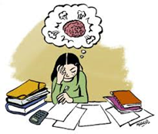



COMPRENSIÓN DO TEXTO
SELECCIÓN E ORGANIZACIÓN DE CONCEPTOS, DE MANEIRA QUE A CANTIDADE DE INFORMACIÓN SEXA MENOR
MEMORIZACIÓN DOS CONCEPTOS FUNDAMENTAIS
DEMOSTRAR O APRENDIDO
ESTUDAR É UN PROCESO QUE REQUIRE CATRO MOMENTOS
1
ORIENTACIONS PARA O ESTUDO
2
4
3

Slide 4

Comprensión do texto
1
Lectura lenta, profunda, reflexiva e exhaustiva. Trátase de ler despacio procurando entender ben todo o que explica. Se algunha palabra ou expresión non se entende, usase o diccionario
Lectura comprensiva
Realizamos unha lectura rápida ou exploración co fin de ter unha visión xeral do texto
Prelectura
E si…?

Slide 5
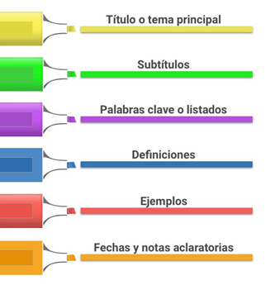
Selección e organización de conceptos
2
Se se fixo ben, ao ler só o subliñado poderase entender o fundamental do texto.
Subliñar as ideas principais ou as palabras clave.
Algúns textos xa dan pistas sobre conceptos importantes con letra negriña ou outros sistemas.
Con todo teranse que subliñar algunhas palabras ou frases máis.

Slide 6

2
Selección e organización de conceptos
Non se fai se o texto xa está considerablemente resumido.
Resumir o texto.
Unha boa maneira de facer o resumo consiste en escribir o importante pero formando frases completas con sentido.
É interesante que no resumo se subliñen ou resalten as palabras clave ou conceptos importantes.
..

Slide 7
2
Selección e organización de conceptos
Trátase de presentar as palabras con maior carga conceptual organizadas formando un esquema de chaves ou cadro sinóptico, por exemplo.
Dito esquema non ha de ocupar máis dunha páxina.
Unha vez conseguido, disporás da información para estudar reducida á súa mínima expresión e que representa, de maneira gráfica, as relacións entre os conceptos.
Confeccionar un esquema.

Slide 8
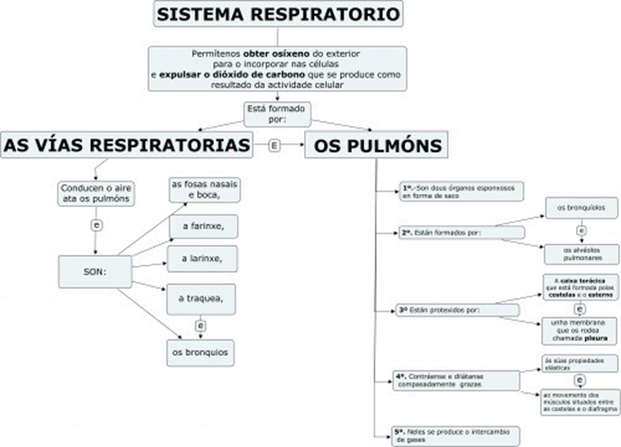
Memorización dos conceptos principais
3
Para memorizar o esquema elaborado, será necesario mirar con atención durante un tempo, entre dous e cinco minutos segundo o tamaño do esquema, presentando atención ao número de elementos de cada nivel, a como están colocados, a cantos niveis diferentes hai… É dicir, observando con atención os detalles
Visualización do esquema
Despois tapar o esquema e tentar reproducilo nun papel
Se se reproduciu con éxito pasar á seguinte fase..
En caso contrario, repetir o proceso

Slide 9

Memorización dos conceptos principais
3
Primeiro hai que dividir o texto do resumo en partes pequenas para estudalas por separado, unha detrás doutra. Pódese facer por preguntas ou por parágrafos
Recitación repetida do resumo
A continuación lese tres veces seguidas, oral ou silenciosamente, a primeira das partes separadas, tras o cal taparase o lido e tentarase repetir sen miralo. Se non se logra repetimos ata que se logre.
Se se logrou, facer o mesmo coa segunda parte e coa terceira. Rematada está convén volver ao principio e comprobar se aínda se lembran as anteriores. Haberá que reler algunha se se esqueceu
Despois farase o mesmo cada tres partes estudadas.

Slide 10

Memorización dos conceptos principais
3
REPASAR consiste en facer unha lectura rápida e despois ir comprobando por partes se se sabe repetir ben o texto estudado. Se algo se esqueceu, volve estudar como se indica nas diapositivas 8 e 9
Repaso
O que se aprendeu un día non servirá apenas se non se repasa ao día seguinte, outra vez pasados cinco ou seis días, daquela unha vez por semana e, finalmente, o día antes do exame

Slide 11

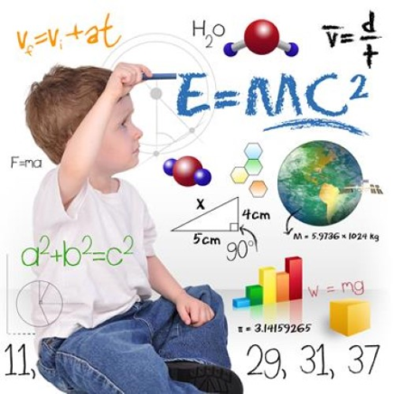

Demostrar o aprendido
4
Incorporamos novos aprendizaxes ó noso bagaxe intelectual, non só co fin de recordar, se non de poder aplicar o noso coñecemento a situacións novas
Pero, con frecuencia a maneira de demostrar que se aprendeu algo é a través de exámes. Normalmente, se se estudiou de forma adecuada non adoitan presentar demasiados problemas

Slide 12

Demostrar o aprendido
4
Consellos para enfrontarse a un exame
Ler con atención as preguntas para comprendelas ben
Tentar situar mentalmente os conceptos que nos piden no esquema que elaboramos
Empeza coas preguntas máis sinxelas, o que te reforzará e fará que afrontes con maior seguridade as preguntas máis difíciles
Procurar contestar con frases ben construídas e comprensibles
Usar todo o tempo dispoñible e empregar o que sobre en repasar
Presentar o exame de forma coidadosa: con boa letra, limpo, sen borróns e con marxes.

Slide 13

MOITO ÁNIMO!!!

